Slide 1



Diseño de base de datos
Presentación 3: Arquitectura de un sistema de gestión de base de datos

Slide 2

¿Qué aprenderemos
en esta clase?
Notes:
Nota al docente:
En esta clase se revisará y analizará la arquitectura de los modelos dependientes de la tecnología, es decir, aquellos modelos de datos procesables por algún DBMS, entre ellos: los modelos de datos jerárquicos, modelo de datos de red, modelos de datos relacional y modelo de datos orientado a objeto. De la misma forma, se identificarán y explicarán las consideraciones que se deben tener en cuenta con estos modelos.

Slide 3
Tema 1. Modelo de datos jerárquicos
¿Qué es?
Este modelo representa un conjunto de asociaciones entre entidades (segmento o nodo) del tipo 1:1 y del tipo 1:m.
¿Qué permite?
Son útiles en el caso de aplicaciones que manejan un gran volumen de información y datos muy compartidos, pues permiten crear estructuras estables y de gran rendimiento.
Notes:
Nota al docente:
¿Qué es?
Este modelo representa un conjunto de asociaciones entre entidades (segmento o nodo) del tipo 1:1 (que se lee “uno es a uno”) y del tipo 1:m (que se lee “uno es a muchos”).
¿Qué permite?
Las bases de datos jerárquicas son especialmente útiles en el caso de aplicaciones que manejan un gran volumen de información y datos muy compartidos, permitiendo crear estructuras estables y de gran rendimiento. Sin embargo, una de las principales limitaciones de este modelo es su incapacidad de representar eficientemente la redundancia de datos.

Slide 4
Tema 1. Modelo de datos jerárquicos
Estructura lógica
Departamento 1
Departamento
Profesor 1
Profesor 2
Profesor 3
Profesor
Curso
Curso 1
Curso 2
Curso 3
Curso 4
Ejemplo de base de datos
Notes:
Nota al docente:
El árbol que se forma puede tener varios niveles, lo que significa que un hijo en un cierto nivel puede a su vez ser padre de otros hijos de nivel menor, pero en todos los niveles debe cumplirse que mientras cada padre puede tener varios hijos, cada hijo puede tener solo un padre.

Slide 5
Tema 1. Modelo de datos jerárquicos
En función de su situación en el árbol y de sus características, las entidades y segmentos pueden denominarse como:
1
2
3
Segmento padre
Segmento hijo
Segmento raíz
Notes:
Nota al docente:
Las entidades o segmentos, en función de su situación en el árbol y de sus características, pueden denominarse como:
Segmento padre: es aquel que tiene descendientes, todos ellos localizados en el mismo nivel.
Segmento hijo: es aquel que depende de un segmento de nivel superior. Todos los hijos de un mismo padre están en el nivel del árbol.
Segmento raíz: el segmento raíz de una base de datos jerárquica es el padre que no tiene padre. La raíz siempre es única y ocupa el nivel superior del árbol.

Slide 6
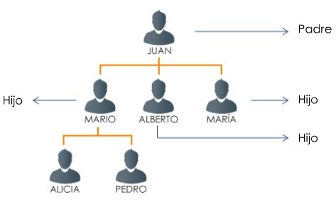
Tema 1. Modelo de datos jerárquicos
1
Segmento padre
Padre
Hijo
Hijo
Hijo

Slide 7
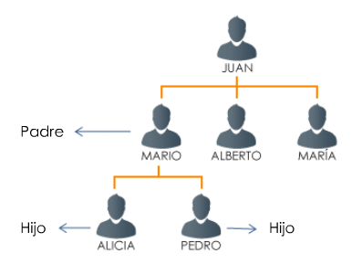
Tema 1. Modelo de datos jerárquicos
2
Segmento hijo
Padre
Hijo
Hijo

Slide 8
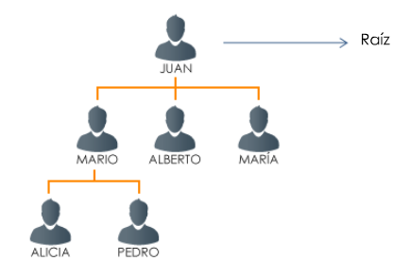
Tema 1. Modelo de datos jerárquicos
3
Segmento raíz
Raíz

Slide 9
Tema 1. Modelo de datos jerárquicos
¿Qué generan las entidades o segmentos?
Ocurrencia
Registro
Notes:
Nota al docente:
¿Qué generan las entidades o segmentos?
Ocurrencia
Una ocurrencia de segmento de una base de datos jerárquica es el conjunto de valores particulares que toman todos los campos que lo componen en un momento determinado.
Registro
Un registro de la base de datos es el conjunto formado por una ocurrencia del segmento raíz de todas las ocurrencias del resto de los segmentos de la base de datos que dependen jerárquicamente de dicha ocurrencia raíz.
La relación padre/hijo en la que se apoyan las bases de datos jerárquicas determina que el camino de acceso a los datos sea único; este camino, denominado CAMINO SECUENCIA JERÁRQUICA, comienza siempre en una ocurrencia del segmento raíz y recorre la base de datos de arriba abajo, de izquierda a derecha y por último de adelante hacia atrás.

Slide 10
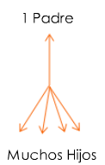
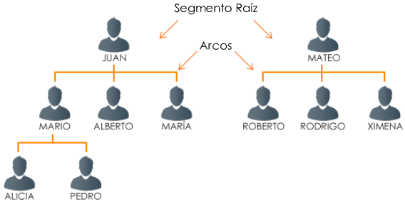
Tema 1. Modelo de datos jerárquicos
El árbol se suele recorrer de la siguiente manera:
Raíz
Subárbol izquierdo
Subárbol derecho
Notes:
Nota al docente:
El árbol se organiza en un conjunto de niveles:
El segmento raíz, el más alto de la jerarquía, se corresponde con el nivel o.
Los arcos representan las asociaciones jerárquicas y no tienen nombre, ya que no es necesario porque entre dos conjuntos de datos solo puede haber una interrelación.
Mientras que un segmento de nivel superior (padre) puede tener un número ilimitado de segmentos de nivel inferior (hijos), al segmento de nivel inferior solo le puede corresponder un único segmento de nivel superior.

Slide 11
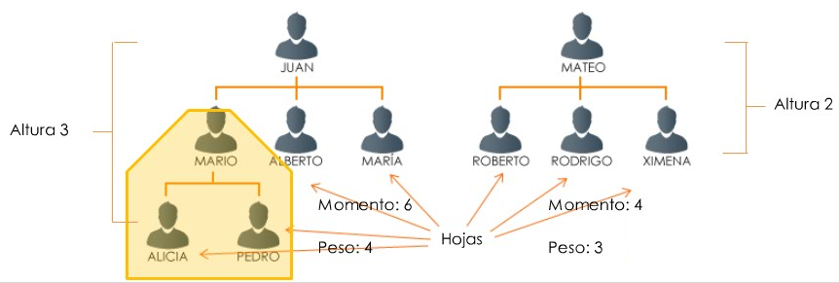
Tema 1. Modelo de datos jerárquicos
Notes:
Nota al docente:
Especificaciones del árbol:
Todo segmento, a excepción del segmento raíz, ha de tener obligatoriamente un padre.
Se llaman “hojas” los segmentos que no tienen descendientes.
Se llama “altura” al número de niveles de la estructura jerárquica.
Se denomina “momento” al número de segmentos.
El número de hojas del árbol se llama “peso”.
Solo están permitidas las interrelaciones 1:1 o 1:m.
Cada segmento no terminal y sus descendientes forman un subárbol, de forma que un árbol es una estructura recursiva.

Slide 12
Tema 1. Modelo de datos jerárquicos
No se permiten las relaciones reflexivas.
No puede definirse más de una relación entre dos segmentos de un árbol.
La estructura del árbol, una vez creada, no se puede modificar.
Cada árbol debe tener un único segmento raíz.
Para cualquier acceso a la información almacenada, es obligatorio el acceso por la raíz.
El árbol debe recorrer siempre en un orden prefijado.
No se permiten relaciones N:M
No se permite a un hijo con más de un padre.
Restricciones del modelo
Notes:
Nota al docente:
Entre las restricciones propias de este modelo se pueden resaltar:
Para cualquier acceso a la información almacenada, es obligatorio el acceso por la raíz del árbol, excepto en el caso de utilizar un índice secundario.
Cada árbol debe tener un único segmento raíz.
La estructura del árbol, una vez creada, no se puede modificar.
El árbol debe recorrer siempre de acuerdo a un orden prefijado: el camino jerárquico.
No se permite que exista un hijo con más de un padre.
No se permiten las relaciones N:M (muchos con múltiples padres).
No puede definirse más de una relación entre dos segmentos dentro de un árbol.
No se permiten las relaciones reflexivas, es decir, de un segmento consigo mismo.

Slide 13
Tema 2. Modelo de datos de red
Este modelo representa los datos como un conjunto de tipos de registros y asociaciones entre ellos. Se utiliza un grafo como estructura de datos, por lo que un tipo de registro puede tener numerosas asociaciones con otro tipos de registros del tipo 1:1, 1:m y m:n
¿Qué permite?
Permite un modelado más natural de las relaciones entre entidades.
Datos importantes:
Se considera que este modelo es una extensión del modelo jerárquico, en la que un hijo puede tener más de un padre (menos restrictivo).
Por sus características es más utilizado por programadores que por usuarios finales.

Slide 14
Tema 2. Modelo de datos de red
CIUDADES
CALI
MEDELLÍN
BOGOTÁ
CARLOS
JUAN
MARÍA
VENDEDORES
NOVEDADES
A
B
C
D
E
Ejemplo modelo de datos de red.
Notes:
Notas al docente:
Hasta principios de 1980 las ventajas del funcionamiento de las interfaces de bajo nivel de navegación, ofrecidos por el modelo jerárquico y el modelo de bases de datos de red, eran persuasivas para muchos usos en gran escala, sin embargo, como el hardware se hizo más rápido, la productividad suplementaria y la flexibilidad del modelo relacional condujo a la caída gradual del modelo de red en el uso corporativo de la empresa.
De todas formas, es posible plantear que este modelo es mejor que el modelo jerárquico, ya que ofrece una solución eficiente al problema de redundancia de datos.

Slide 15
Tema 3. Modelo de datos relacional
A diferencia del modelo jerárquico y de red, el modelo de datos relacional tiene:
Independencia de implementación
Claves lógicas como punteros
Su propia terminología
Teoría de normalización
Lenguaje de programación comprensivo
Notes:
Nota al docente:
Este modelo es diferente al modelo jerárquico y de red, no solo en su arquitectura sino también en los siguientes puntos:
Independencia en la implementación: no es necesario conocer cómo se representan físicamente los datos (no se necesita trabajar con punteros, listas enlazadas, grafos, etc.).
Terminología: el modelo relacional tiene su propia terminología.
Claves lógicas como punteros: usa claves primarias y foráneas para representar las asociaciones entre dos archivos.
Teoría de normalización: consiste en un conjunto de propiedades que deben cumplir los datos para lograr un diseño de base de datos libre de dependencias y con el mínimo de redundancia.
Lenguaje de programación comprensivo: existen lenguajes simples para acceder a las bases de datos relacionales. Son lenguajes que permiten manipular datos como grupos o archivos, en vez de un registro a la vez, como los lenguajes procedurales tradicionales.

Slide 16
Tema 3. Modelo de datos relacional
PRIVILEGIOS
PK, FK1 PK PK, FK2 | idUsuario privilegio idCategoria
CATEGORÍAS
PK | idCategoria
 | nombre descripción
USUARIOS
PK | idCategoria
 | nombre alias password activo email
NOTICIAS
PK | idNoticia
FK2 FK1 | titulo idCategoria idUsuario fecha ruta
VOTACIONES
PK | idVotacion
U1 | idNoticia fechaInicio fechaFin Pregunta Respuesta1 Respuesta2 Respuesta 3 votasResp1 votasResp2 votasResp3
COMENTARIOS
PK | idComentario
U1 | idNoticia idUsuario texto fecha
Ejemplo modelo de datos relacional

Slide 17
Tema 3. Modelo de datos relacional
Base de datos
¿Qué es una base de datos?
Colección de relación
¿Qué es una relación?
Tabla
¿Qué es una tabla?
Conjunto de filas
¿Qué es una fila?
Conjunto de campos
La fila también se denomina:
Tupla o registro
Representa un valor que interpretado describe el mundo real.
Notes:
Nota al docente:
En este modelo la información puede ser recuperada o almacenada por medio de consultas que ofrecen flexibilidad y administración de la información, en el cual se considera la base de datos como una colección de relaciones, tal como se observa en el esquema.

Slide 18
Tema 3. Modelo de datos relacional
¿Qué es una base de datos relacional?
Fundamentalmente, un conjunto de una o más tablas estructuradas en:
Registros (líneas)
Campos (columnas)
Se vinculan entre sí por un campo común.
A este campo generalmente se le denomina I D.
Ambos casos poseen las mismas características, como por ejemplo: el nombre del campo, tipo y longitud, identificador o clave.
¿Sabías qué?
Este modelo favorece la normalización por ser más comprensible y aplicable.

Slide 19
Tema 3. Modelo de datos relacional
Proceso de normalización:
Las bases de datos relacionales pasan por un proceso al que se le conoce como normalización de una base de datos, el cual es entendido como el proceso necesario para que una base de datos sea utilizada de manera óptima.
En este sentido, ¿qué garantiza este modelo?
Herramientas para evitar la duplicidad de registros
La integridad referencial
Notes:
Nota al docente:
¿Qué garantiza este modelo?
Herramientas para evitar la duplicidad de registros a través de campos, claves o llaves.
La integridad referencial, de esta forma, al eliminar un registro, elimina todos los registros relacionados dependientes.

Slide 20

Tema 4. Modelos de datos orientado a objeto
Programación orientada a objetos
Tecnología de Base de Datos tradicionales
Tecnología utilizada en Bases de datos orientada a objeto
Notes:
Nota al docente:
La tecnología utilizada en las bases de datos orientadas a objetos (BDOO), es la consumación de la programación orientada a objetos y la tecnología de base de datos tradicionales.

Slide 21
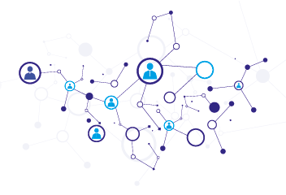
Tema 4. Modelos de datos orientado a objeto
4.1. Manifiesto de Stonebraker
Muchos de los propósitos de las BDOO son los mismos que los de las bases de datos tradicionales, pero con la ventaja adicional de poder representar modelos de datos más completos en un marco mucho más eficiente. Además de permitir la persistencia de los objetos, manteniendo la integridad y las relaciones entre ellos (Aguirre, D’Iorio, & Vera, 2013).
Notes:
Nota al docente:
Estos propósitos son considerados en la literatura como los SGBD de tercera generación, lo que se explica según el manifiesto de Stonebraker.

Slide 22
Tema 4. Modelos de datos orientado a objeto
4.1. Principios del manifiesto de Stonebraker
Primer principio:
“Además de los servicios tradicionales de gestión de datos, los SGBD de tercera generación proporcionarán gestión de objetos y reglas más ricas”.
Notes:
Nota al docente:
El manifiesto de Stonebraker contiene tres principios:
Primer principio:
“Además de los servicios tradicionales de gestión de datos, los SGBD de tercera generación proporcionarán gestión de objetos y reglas más ricas”.
Proposiciones:
Los SGBD de la tercera generación deben tener un sistema de tipos rico.
La herencia es aconsejable.
La reutilización y la encapsulación son aconsejables.
Se deberían asignar IDO para los registros solo si no está disponible una clave primaria.
Las reglas se convertirán en una característica primordial de los futuros sistemas. Las reglas no deberían asociarse con una función específica.

Slide 23
Tema 4. Modelos de datos orientado a objeto
4.1. Principios del manifiesto de Stonebraker
Segundo principio:
“Los SGBD de tercera generación deben incluir a los SGBD de segunda”.
BDOO
ENCAPSULAMIENTO
HERENCIA
POLIMORFISMO
ABSTRACCIÓN
Notes:
Nota al docente:
Segundo principio:
“Los SGBD de tercera generación deben incluir a los SGBD de segunda”.
Proposiciones
Un SGBD de la tercera generación debe tener un lenguaje de acceso declarativo y de alto nivel.
Deben existir dos formas de especificar colecciones: por enumeración de sus miembros o mediante un lenguaje de consulta.
Las vistas deben ser actualizables.
Los indicadores de resultados no deben aparecer en los datos.

Slide 24
Arquitectura de un sistema de gestión de base de datos
Tercer principio:
“Los SGBD de tercera generación deben estar abiertos a otros subsistemas”.
Notes:
Nota al docente:
Tercer principio:
“Los SGBD de tercera generación deben estar abiertos a otros subsistemas”.
Proposiciones
Se puede acceder a un SGBD de tercera generación desde múltiples lenguajes de alto nivel.
Debe soportar la persistencia de las variables.
El lenguaje SQL es una forma universal de expresión de datos.
Las consultas y sus respuestas deben constituir el nivel más bajo de comunicación entre un cliente y un servidor.

Slide 25
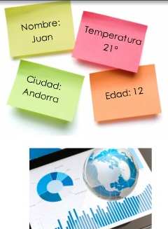


Tema 5. Consideraciones de los modelos
Todos los modelos deben considerar:
Nombre:
Juan
Temperatura:
21°
Dato
Información
Ciudad:
Andorra
Edad:
12
Notes:
Nota al docente:
En todos estos modelos es importante tener presente las siguientes consideraciones respecto de los datos:
Un dato se compone de hechos relacionados con personas, objetos y eventos del mundo real, que se almacenan en algún medio. Por lo general, los datos son guardados como un atributo más un valor.
La información se entiende como el dato que ha sido procesado y formateado con el objetivo de apoyar la toma de decisiones, o en general, las actividades de una organización.
En la práctica esta distinción es difícil de mantener. El dato no pasa a ser información cuando es usado en un contexto o escenario específico, o se aplica a la solución de un problema particular, por lo que su definición dependerá de cómo es usado, más que sus propiedades.

Slide 26
Tema 5. Consideraciones de los modelos
Naturaleza del dato:
Para describir un dato deben considerarse tres niveles de abstracción o estados en que se encuentra el dato:
Clase de entidades
Definición de registro
Ocurrencia de registro
Atributos
Definición de ítems de datos
Ocurrencia de ítems de datos
Realidad de datos
Metadato
Dato (diccionario de datos)

Slide 27
Tema 5. Consideraciones de los modelos
Niveles de abstracción de los datos
Nivel interno
Nivel conceptual
Nivel externo
Notes:
Nota al docente:
Niveles de abstracción de los datos
Nivel interno: en este se define la estructura física de la base de datos: dispositivos de almacenamiento físico, direcciones físicas, estrategias de acceso, relaciones, índices, apuntadores, etc. ¿Quiénes son los responsables de este nivel? Solo los diseñadores de la base de datos física, pues ningún otro usuario, en calidad de tal, tiene conocimiento de este nivel.
Nivel conceptual: contiene el nivel conceptual de la base de datos, que implica el análisis de las necesidades de información de los usuarios y las clases de datos necesarias para satisfacer dichas necesidades. El resultado del diseño conceptual contiene la descripción de todos los datos y las interrelaciones entre ellos, así como las restricciones de integridad y de confidencialidad.
Nivel externo: visión que de la base de datos tiene un usuario o aplicación en particular (habrá tantas vistas de la base de datos como exijan las diferentes aplicaciones). La vistas se derivan directamente del esquema conceptual, o de otras vistas, y contienen una descripción de los elementos de datos y sus interrelaciones orientadas al usuario o aplicación y de las que se compone la vista. Una misma vista puede ser utilizada por varias aplicaciones.
Esta arquitectura de tres niveles nos proporciona la deseada independencia, que definiremos como la capacidad para cambiar el esquema en un nivel sin tener que cambiarlo en ningún otro nivel. Distinguimos entre independencia física y lógica:
Independencia lógica de los datos: cambio del esquema conceptual sin cambiar las vistas externas o las aplicaciones.
Independencia física de los datos: cambio del esquema interno sin necesidad de cambiar el esquema conceptual o los esquemas externos.

Slide 28
Tema 5. Consideraciones de los modelos
5.1. Conceptos claves
Realidad (DATOS)
Entidad
Clase de entidades
Atributos
Notes:
Nota al docente:
Realidad
Comprende el mundo real (una organización), con sus componentes y el medio ambiente en el cual opera. Cualquier organización se considera como un conjunto de personas, recursos financieros, materiales y equipos, que son organizados para satisfacer ciertos objetivos: además posee una interacción con el medio. En este mundo real podemos diferenciar distintos componentes que llamaremos entidades.
Entidad
Una entidad es una persona, objeto o evento sobre lo que la organización decide coleccionar y almacenar datos. Una entidad puede ser tangible como un empleado, un producto, un computador o un cliente: o intangible como una cuenta de un banco, un vuelo, un centro de costos.
Al observar a las entidades que componen a la realidad, podremos notar que algunas de ellas se van repitiendo en sus características o funciones, por ejemplo, en una tienda (la realidad) encontramos a Juan, Marcelo y Antonio (cada uno de ellos una entidad), pero todos ellos son vendedores de la tienda y desempeñan las mismas funciones. En estos casos agruparemos a estas entidades en lo que llamaremos una clase de entidades.
Clase de entidades
Conjunto de entidades que poseen características similares. Por ejemplo, todos los clientes de una empresa. También se le llama tipo de entidades.
Las entidades de la realidad se agrupan en clases, dado que comparten atributos.
Atributo
El atributo es una propiedad o característica de la clase de entidades que se desea almacenar. Para cada clase existe un conjunto de atributos de interés para la organización. Por ejemplo, para la clase empleado algunos atributos de interés serían: Rut, nombre, dirección, teléfono y cargo.
Cuando analizamos por separado a cada entidad dentro de una clase, esta debe tener al menos un atributo que la distinga de otras entidades dentro de su clase. A este atributo se le llama identificador, llave o clave primaria. Ejemplo:
El atributo Rut es la clave primaria para la clase Empleados (no pueden dos empleados tener el mismo valor de Rut).
El atributo Número_Producto es la clave primaria para la clase productos (no se puede tener el mismo número identificador para productos distintos).
Para la clase pedidos (en la cual se asocian los productos que pertenecen a una factura), la clase primaria debe ser compuesta por dos atributos, a saber, Número_Factura + Número_Producto. Esto se debe a que varios productos pueden estar con el mismo número de factura, pero, a su vez, un producto puede ser pedido en diversas facturas. La combinación de ambos atributos es única en la clase. En todos estos casos se ha tenido en consideración que este atributo debe ser único, es decir, no pueden existir dos entidades con un mismo valor para ese atributo dentro de una clase.
Retomando el concepto de realidad, otro aspecto a considerar es que las clases de entidades están, en la mayoría de los casos, relacionadas de alguna forma con otras clases de entidades, como por ejemplo las entidades de la clase “Alumnos” se relacionan con una o más entidades de la clase “Asignaturas”. Estas relaciones entre una o más clases las llamaremos asociación o relacionamiento entre dos o más clases de entidades.

Slide 29
Tema 5. Consideraciones de los modelos
5.1. Conceptos claves
Metadato
Ítem de dato
Dato agregado
Notes:
Nota al docente:
Para describir un dato deben considerarse tres niveles de abstracción o estados en que se encuentra el dato:
Cuando ya se ha definido cuáles son los datos que interesan de una organización, se recurre a definir el "metadato” que se guardará en el diccionario de datos. El término “metadato” no tiene una definición única, según la más difundida de metadatos se define como: “datos sobre datos”, o “información sobre datos”. Podemos también considerar los metadatos como información no relevante para el usuario final, pero sí de suma importancia para el sistema que maneja los datos.
En palabras más sencillas, detallamos cuáles son los atributos que nos interesa considerar de cada clase de entidades, definiendo qué tipos de valores se guardan en cada uno de ellos, indicando además qué consideraciones o restricciones debe existir para uno de los valores que se van guardar.
Por su parte, los metadatos están compuestos de lo que llamaremos ítem de dato. Esta es la unidad de dato más pequeña en una base de datos, por ejemplo, el nombre del empleado, el rol del alumno, la fecha de orden de compra. En el diccionario de datos se registra por cada ítem de dato, información sobre su nombre, tipo de dato (si se almacenará texto, número, fecha, etc.), el largo del dato (por ejemplo, el máximo de caracteres permitido), y una breve descripción narrativa de él (opcional pero útil para el análisis).
Un tipo de ítem de datos especial que consideraremos es el llamado dato agregado. Este es un conjunto de ítems de datos que son nombrados y referidos como un todo. Por ejemplo, cuando nos referimos a una fecha, en realidad estamos incluyendo más de un ítem de dato, porque las fechas están compuestas de día, mes y año, pero en este caso entendemos que es un solo dato.

Slide 30
Tema 5. Consideraciones de los modelos
Diccionario de datos
Metadato
Dato importante
El dato (o valor) es la representación simbólica (numérica, alfabética, etc.) de un atributo, describiendo condiciones, hechos, situaciones o valores. Puede ser un número, una letra, un signo ortográfico o cualquier símbolo que represente una cantidad, una medida, una palabra o una descripción.
Notes:
Nota al docente:
Es importante distinguir la diferencia entre metadatos y datos. Los metadatos definen la estructura de cada dato que compone una entidad, y los datos son los valores que representan a la entidad. Los metadatos no son almacenados en la base de datos, sino en una estructura dentro del SGBD que se llama “diccionario de datos”, en cambio los datos son los valores que almacenaremos en la base de datos.

Slide 31
Referencias bibliográficas
Aguirre, A., D’Iorio, L., y Vera, M. (2013). Modelado, implementación, optimización y generación de estadísticas de desempeño en una BDOO. Recuperado el 28 de junio de 2017, de: http://sedici.unlp.edu.ar/bitstream/handle/10915/27536/Documento_completo.pdf?sequence=1

Slide 32
¿Qué aprendimos
en esta clase?
Notes:
Nota al docente:
Generar junto a sus estudiantes ideas fuerza respecto a los cuatro modelos revisados en la clase a través de un cuadro resumen.

